Slide 1
分布式链路追踪系统概述

Slide 2
分布式链路追踪系统背景
为了支撑日益增长的庞大业务量，我们会把服务进行整合、拆分，使我们的服务不仅能通过集群部署抵挡流量的冲击，又能根据业务在其上进行灵活的扩展。一次请求少则经过三四次服务调用完成，多则跨越几十个甚至是上百个服务节点。如何动态展示服务的链路？如何分析服务链路的瓶颈并对其进行调优？如何快速进行服务链路的故障发现？这就是链路跟踪系统存在的目的和意义。

Slide 3
分布式链路追踪系统架构图

Slide 4
交易组件
Flume/logstash
实时传输日志
Kafka集群
Kafka消息队列
kafka
实时传输日志
zookeeper集群
传递消息
注册
行情组件
leader
follower
follower
storm集群
注册
Flume/logstash
流式处理
数据库存储

Slide 5
日志采集-flume
flume是一个分布式、可靠、和高可用的海量日志采集、聚合和传输的系统。支持在日志系统中定制各类数据发送方，用于收集数据;同时，Flume提供对数据进行简单处理，并可将数据传给kafka消息队列等数据接收方
在我们的业务场景中，flume使用tail –f命令来实时监控日志，在实际开发过程中遇到如下几个问题：
1.使用tail –f命令监控日志延迟较高，从数据产生到入库需要3s的时间
2.因为tail –f命令默认取最新十行数据，所以重启flume会造成数据丢失
鉴于以上问题，改用logstash实现日志采集

Slide 6
日志采集-logstash
使用logstash可有效避免flume开发过程中遇到的问题，数据产生到入库只需要1s左右的时间，并且logstash会保存上次监控到的行数，重启logstash会从上次监控到的行数开始继续读取数据，不会导致部分数据采集不到。
Logstash配置更加简单，只需修改jdk路径配置即可，flume需要自己手动配置链路，很复杂。
Logstash也有自己的缺陷，就是不保证数据的可靠性，传输过程中若系统故障会丢失数据，但在我们实际应用场景中，这种丢失是可以接受的。

Slide 7
数据传输-kafka消息队列
Kafka是一种高吞吐量的分布式发布订阅消息系统，且与flume和logstash能很好的集成。
Kafka将主题，偏移量，集群信息注册到zookeeper上，可以很方便的监控，且使用备份机制可以保证服务器宕机也不丢失任何已经提交的消息

Slide 8
数据接收与处理-storm
Apache Storm是一个分布式实时大数据处理系统。Storm设计用于在容错和水平可扩展方法中处理大量数据。它是一个流数据框架，具有最高的摄取率
Storm可以与kafka集成，实时从kafka中消费数据，并传入自己的拓扑分析处理，最后存储数据
Storm接收数据首先过滤掉无用的日志，然后筛选出error日志发送邮件，然后解析info日志json串部分，入库存储。

Slide 9
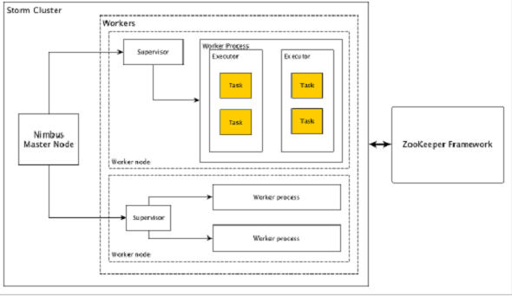
Storm架构图

Slide 10
数据存储-ignite
开始使用oracle存储数据库，发现性能瓶颈有问题，storm入库线程设置64个能保证每秒入库1300条数据，与每秒处理2000条的目标有差距，而且因为数据有很强的实时性，当天的数据第二天就失去了意义，持久化数据就很浪费效率，所以改用ignite内存数据库
Ignite由于将数据存入内存中，免去了持久化的开销，可以每秒入库3000条，完美实现了目标，且ignite可以设置数据失效日期，不需手动清理数据。且ignite支持sql语句，开发代价很小。

Slide 11
开发过程中遇到的问题
Flume监控多个日志文件的问题，一种是直接tail –F a.log,b.log，但是有些业务系统打出的日志是带进程号的，而flume的tail方式不支持通配符，后经过查询资料得知使用TAILDIR这种获取数据源的方式
Flume在Windows下使用tail –f获取数据源会导致数据丢失，在文件中先加一行，再执行tail –f就不会有问题
由于flume的tail方式延迟过高，所以计划使用业务系统直连flume的方式，但是flume1.8要求jdk版本也是1.8，后来业务系统使用flume1.6对应的jar包并且修改log4j的配置，但是使用flume1.6接收业务系统的日志有问题，改用1.8解决，最终是业务系统集成flume1.6的jar包，向flume1.8传输数据
创建kafka主题时分区和备份数的设置，查询分区与备份数概念后解决

Slide 12
开发过程中遇到的问题
部署zookeeper集群时报错，查询资料在data目录下新建myid文件解决
初始使用ignite存储数据，代码采用jdbc模式，发现接收数据到一定数量（大概20000条数据）后会报错导致数据存储不完整，查询日志后发现是由于每次插入都要连接一次数据库的原因，但是使用一个数据库连接效率不高，后经过研究样例改用客户端模式连接数据库，问题解决。
Zookeeper的目录结构问题，重新还原zookeeper注册过程，初始状态下只有zookeeper目录，kafka注册后会有admin，config，brokers等目录，storm注册后会有storm等目录，没有冲突。

